Slide 1

AZ-3
String projects 2021

Slide 2
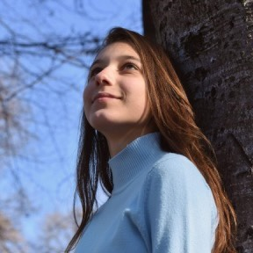
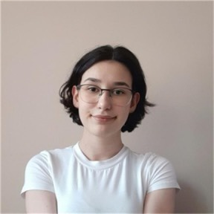
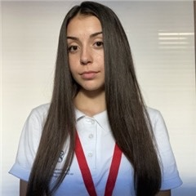
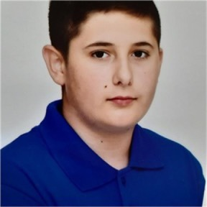
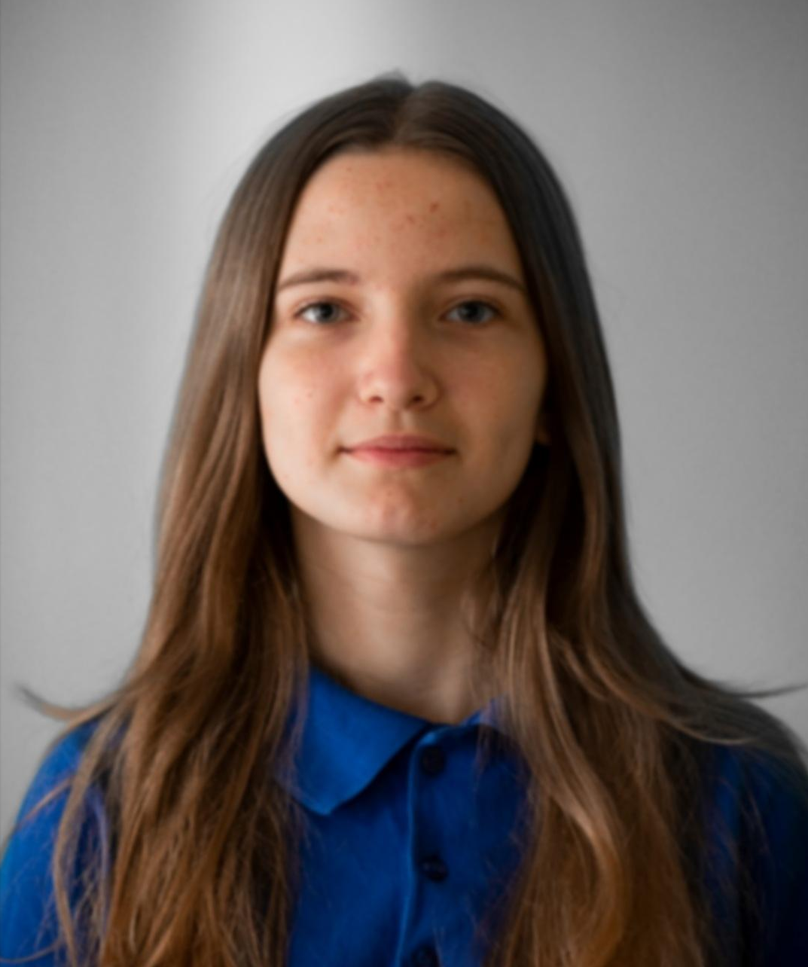
Кои сме ние?
Велека Костова
Scrum Trainer​
Йоанна Симеонова
Back-end Developer
Синди Петрова
Code Checker
Ивелин Василев
QA engineer
Поля Димитрова
Front-end Developer​

Slide 3
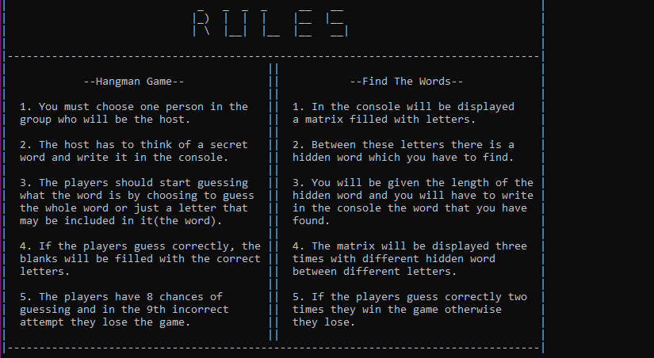
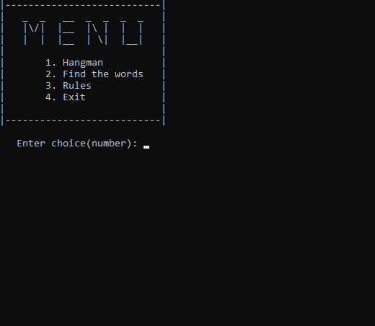
ЗА ИГРАТА

Slide 4
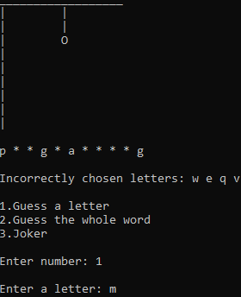
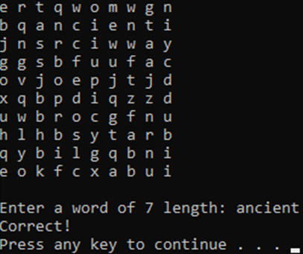
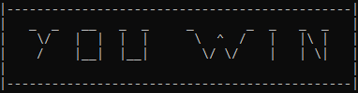
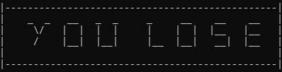
ЗА ИГРАТА

Slide 5











Използвани технологии
Notes:
Teams и Messenger За комуникация
Visual Studio За писане на код
Visual Studio Code За редактиране на README.md и .gitignore
Miro За създаване на блок-схема
Canva За правене на лого
Word За документация
Excel За QA документация
PowerPoint За презентация
GitHub За синхронизиране на отбора и качване на код
Notepad За записване на идеи

Slide 6

ЕТАПИ НА РАБОТА​
Организация​
Начален стадий на проекта​
Приключване на проекта​
Презентиране​
Notes:
Първи етап - организация
Разпределихме ролите, направихме README и gitignore, и съответно направихме initial commit. Направихме дейности в GitHub.
Втори етап - начален стадий на проекта
Започнахме с направата на първата игра и на менюто.
Трети етап - Приключване на проекта
Завършихме втората игра, направихме презентация и документация, изчистихме кода.
Четвътри етап - презентиране

Slide 7
Благодарим Ви за вниманието!

